Slide 1
课堂教学——解决学生迫切需要解决的问题
1、培养要素分析的能力。
2、培养学科思维的能力。
（1）描述地理事项（要素）⟹概括时空（分布、变化）规律
具体、感性 ⟹ 抽象、理性
（2）善于提出“为什么”，并主动思考“原因”的能力；
特定时空条件下，分析“有什么”、“为什么”、“怎么样”的能力。
（3）图文互换的能力。
3、调用知识解决问题的能力。
当下问题：“要素”分析的理念有了，但答不到点子上，
甚至到了逻辑关系混乱的地步。
分析原因：审题
解决办法：加强审题（题目不看懂，问题不看清，不答题）

Slide 2
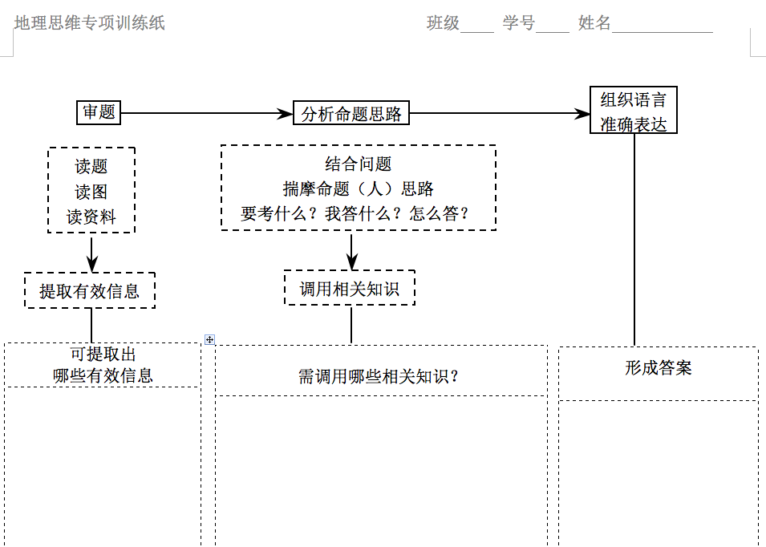
课堂教学——解决学生迫切需要解决的问题
1、培养要素分析的能力。
2、培养学科思维的能力。
（1）描述地理事项（要素）⟹概括时空（分布、变化）规律
具体、感性 ⟹ 抽象、理性
（2）善于提出“为什么”，并主动思考“原因”的能力；
特定时空条件下，分析“有什么”、“为什么”、“怎么样”的能力。
（3）图文互换的能力。
3、调用知识解决问题的能力。

Slide 3
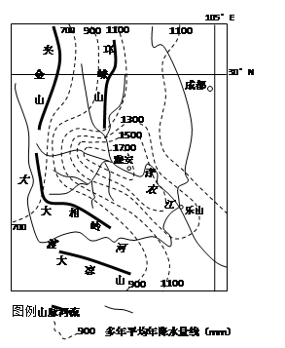
图为四川盆地部分地区多年平均年降水量分布图。阅读资料回答问题。
雅安素有“天漏”之称，年降水日数多在200天以上。
（1）分析雅安“天漏”的形成原因。
⬇
降水多的成因
降水？
多？

Slide 4
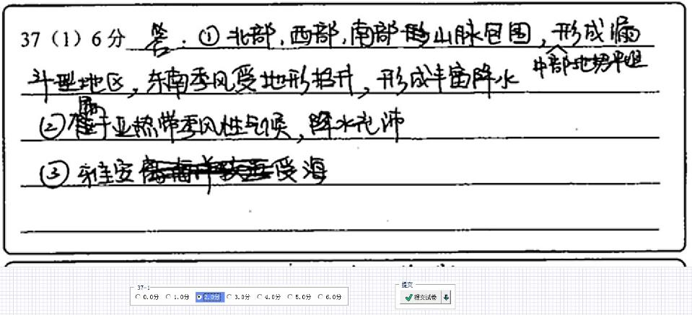

Slide 5
图为四川盆地部分地区多年平均年降水量分布图。阅读资料回答问题。
雅安素有“天漏”之称，年降水日数多在200天以上。
（1）分析雅安“天漏”的形成原因。
⬇
降水多的成因
降水？
多？
⬇
降水的形成条件？
1.充足的水汽
2.促使空气上升的动力
3.凝结核

Slide 6
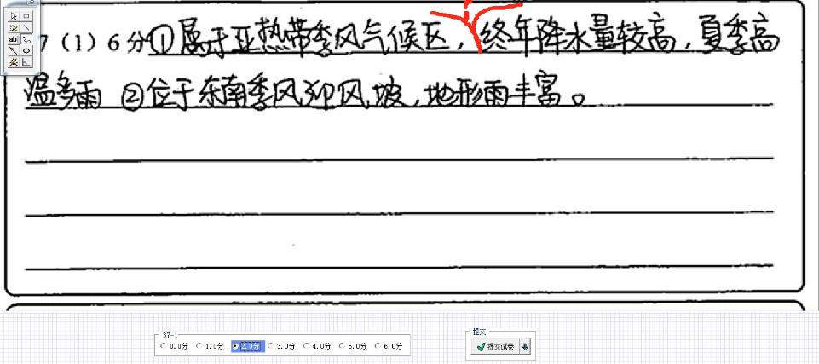
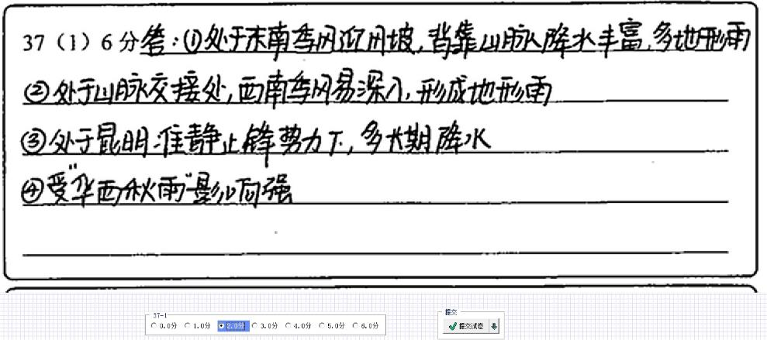

Slide 7
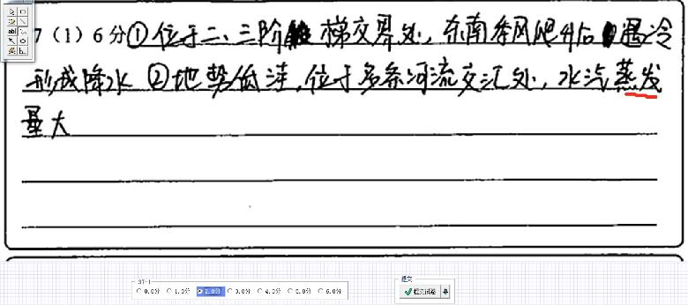

Slide 8
图为四川盆地部分地区多年平均年降水量分布图。阅读资料回答问题。
雅安素有“天漏”之称，年降水日数多在200天以上。
（1）分析雅安“天漏”的形成原因。
⬇
？
降水多的成因
降水？
多？
⬇
⬆
降水的形成条件？
1.充足的水汽
2.促使空气上升的动力
3.凝结核
1.水汽：
夏季风暖湿气流、
河流沿岸、
地形＝水汽不易扩散
2.地形雨
➔

Slide 9
图为四川盆地部分地区多年平均年降水量分布图。阅读资料回答问题。
（1）夏季风带来
暖湿气流（充沛
水汽），且地处
河流沿岸，水汽
充足；
（2）受地形影响
（三面环山），
水汽不易扩散；
（2）暖湿气流
遇地形阻挡，在
迎风坡形成大量
降水，多地形雨。
雅安素有“天漏”之称，年降水日数多在200天以上。
（1）分析雅安“天漏”的形成原因。
⬇
？
降水多的成因
降水？
多？
⬇
⬆
降水的形成条件？
1.充足的水汽
2.促使空气上升的动力
3.凝结核
1.水汽：
夏季风暖湿气流、
河流沿岸、
地形＝水汽不易扩散
2.地形雨
➔

Slide 11
图为四川盆地部分地区多年平均年降水量分布图。阅读资料回答问题。
雅安素有“天漏”之称，年降水日数多在200天以上。
（3）运用地理环境整体性原理，分析青衣江特征。
⬇
青衣江特征
⬇
青衣江——河流
河流特征
水文特征
水系特征
⬇

Slide 12
图为四川盆地部分地区多年平均年降水量分布图。阅读资料回答问题。
雅安素有“天漏”之称，年降水日数多在200天以上。
（3）运用地理环境整体性原理，分析青衣江特征。
⬇
青衣江特征
⬇
青衣江——河流
河流特征
水文特征
水系特征
⬇
？
？
河流水文特征
水系特征
如何联系
地理环境
整体性？

Slide 13
图为四川盆地部分地区多年平均年降水量分布图。阅读资料回答问题。
雅安素有“天漏”之称，年降水日数多在200天以上。
（3）运用地理环境整体性原理，分析青衣江特征。
⬇
青衣江特征
⬇
青衣江——河流
河流特征
水文特征
水系特征
？
⬇
？
？
➔
河流水文特征
水系特征
如何联系
地理环境
整体性？

Slide 14
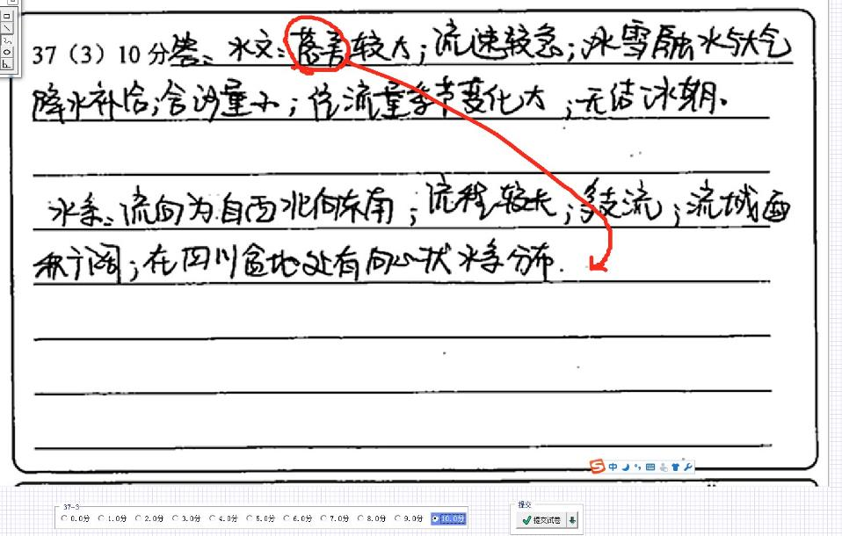
很危险的10分

Slide 15
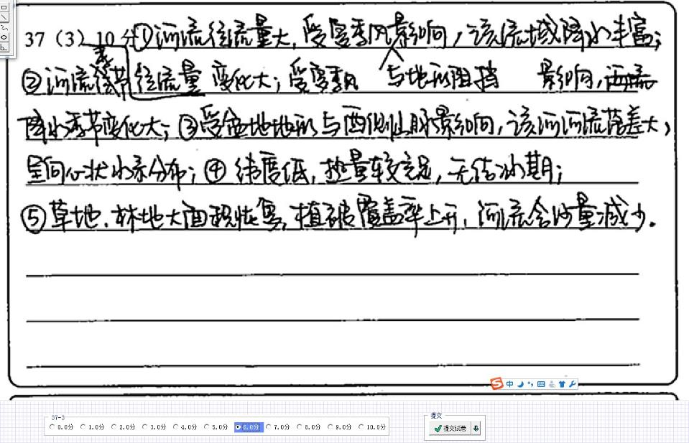
写的多，格式乱

Slide 16
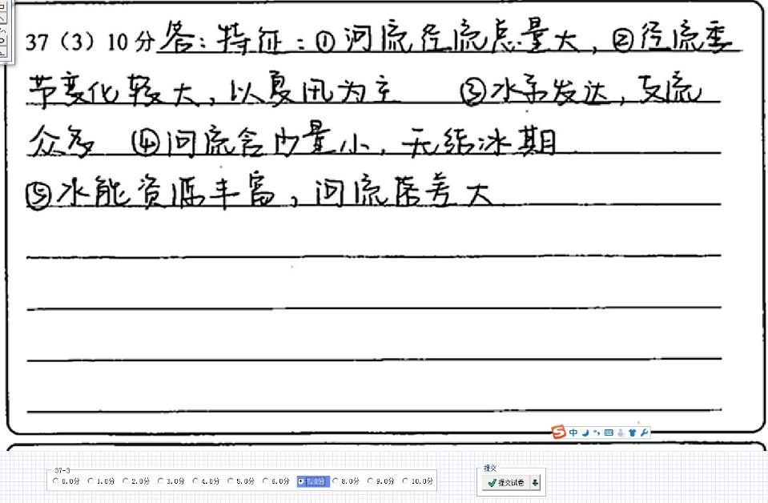
简洁，但不完整；比前一位同学的多1分，什么原因？

Slide 17
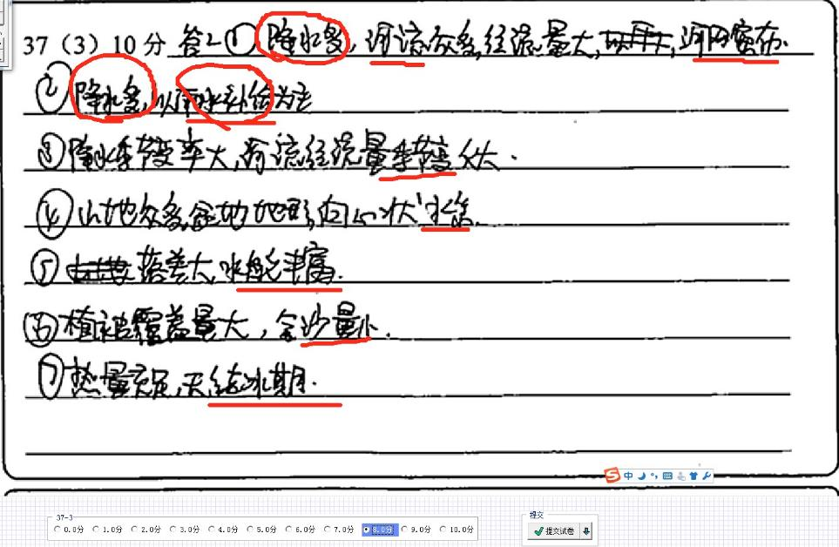
需注意哪些问题？

Slide 18
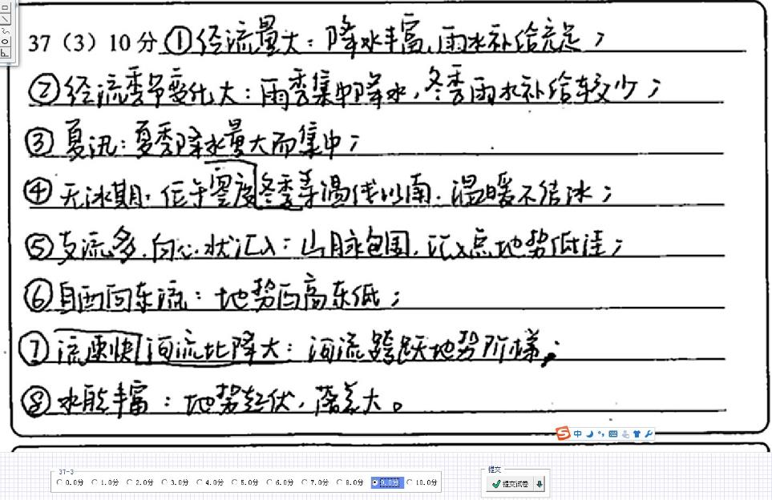
差什么不能得满分？

Slide 19
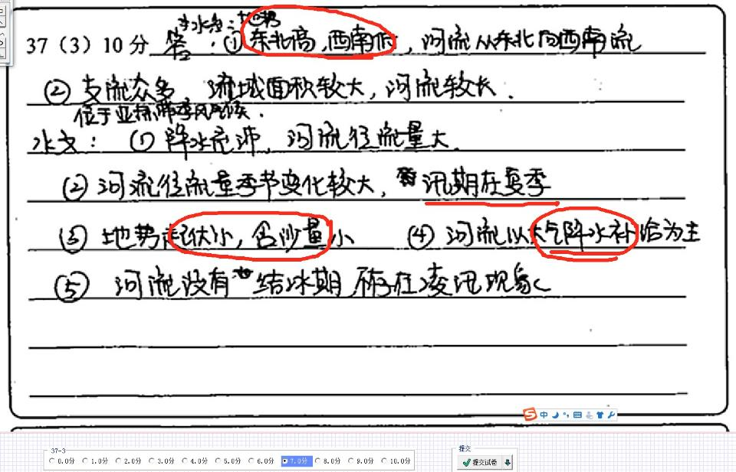
需注意哪些问题？

Slide 20
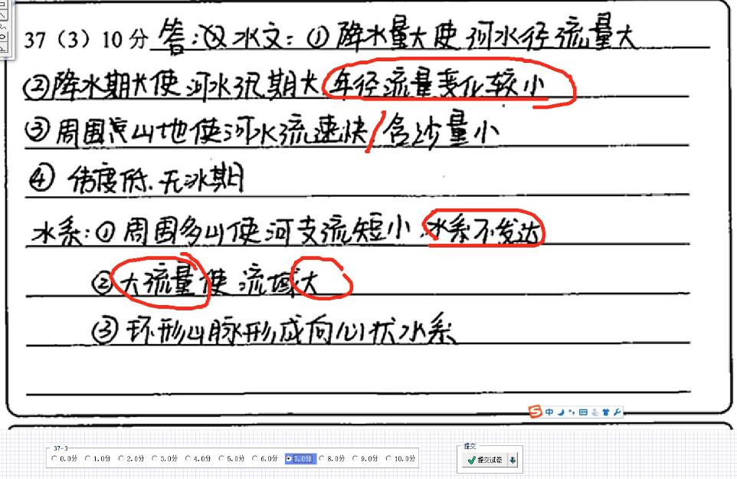
需注意哪些问题？

Slide 21
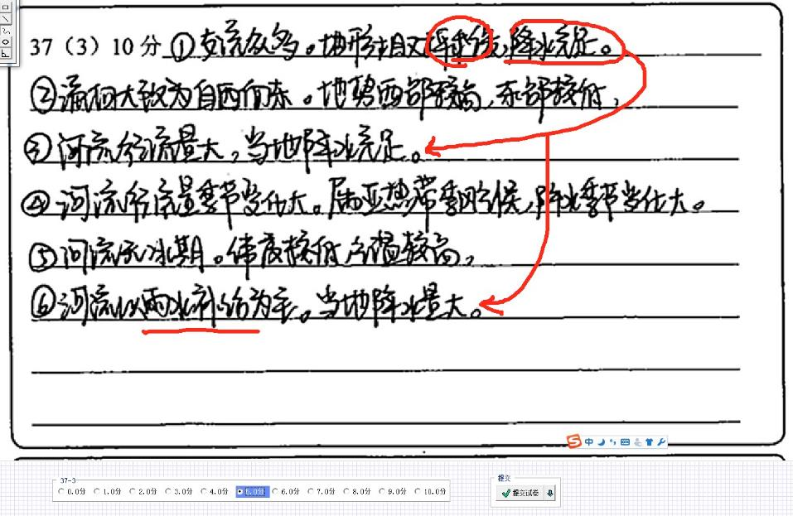
需注意哪些问题？

Slide 22
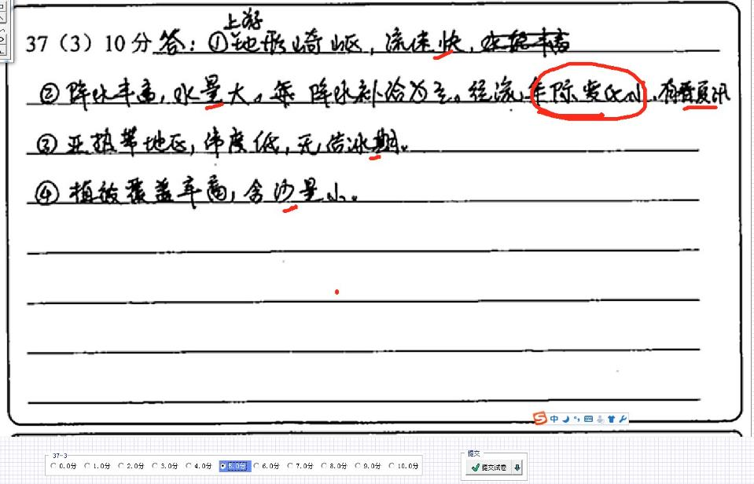
需注意哪些问题？

Slide 23
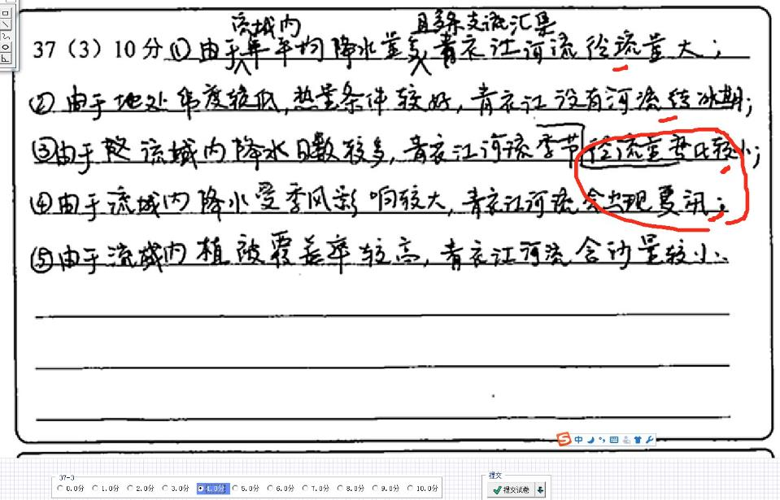
需注意哪些问题？

Slide 24
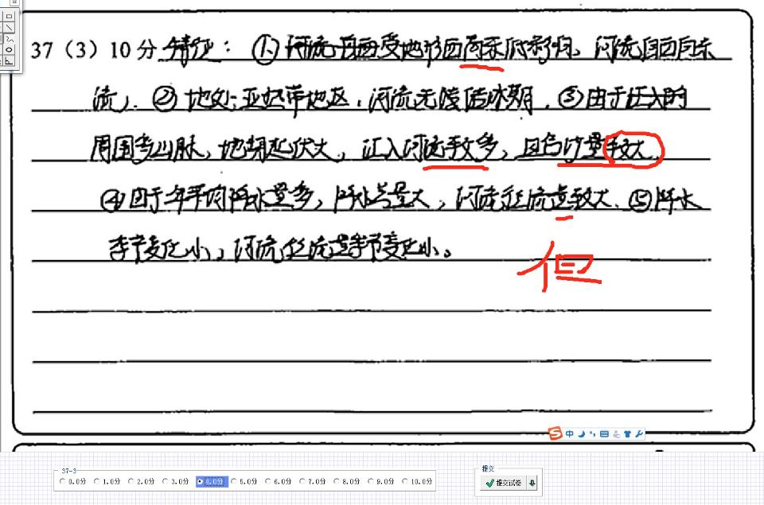
需注意哪些问题？

Slide 25
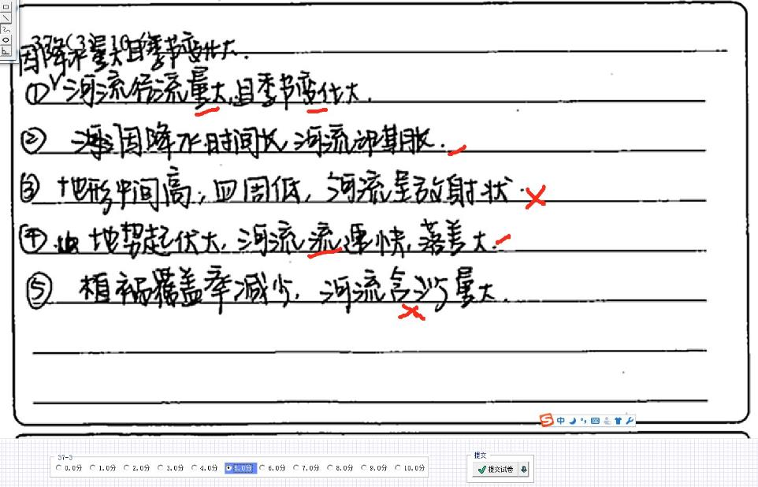
需注意哪些问题？

Slide 26
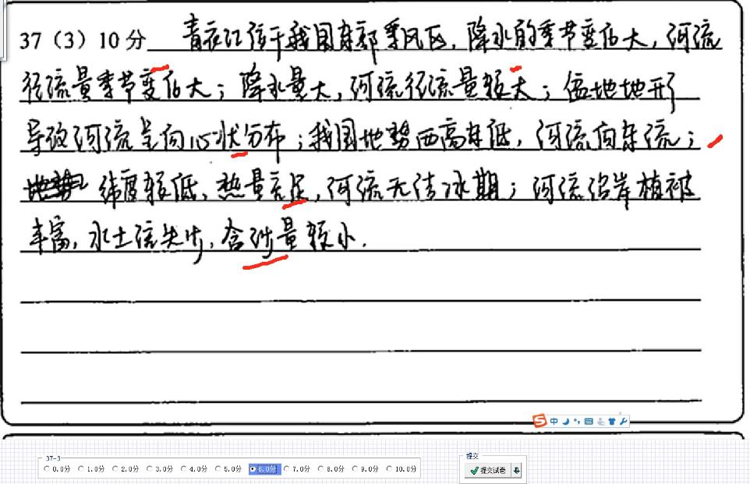
需注意哪些问题？

Slide 27
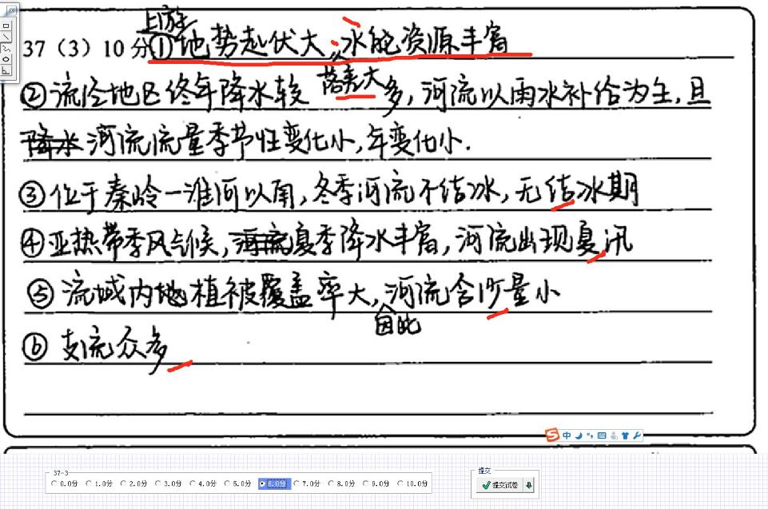
需注意哪些问题？“水能”何时写？

Slide 28
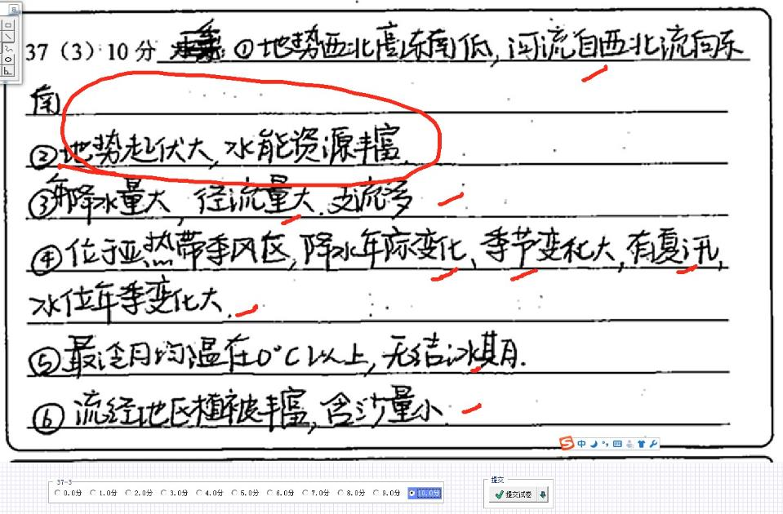

Slide 29
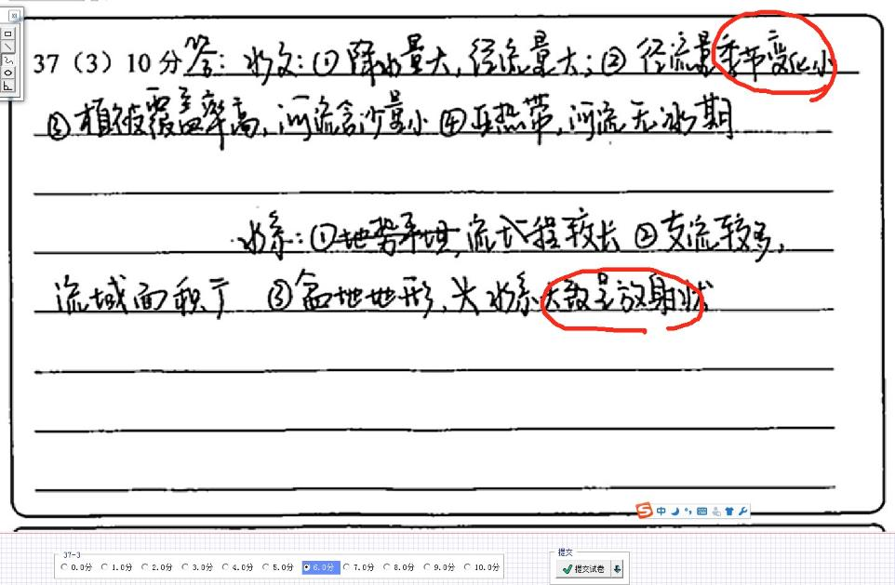
需注意哪些问题？

Slide 30
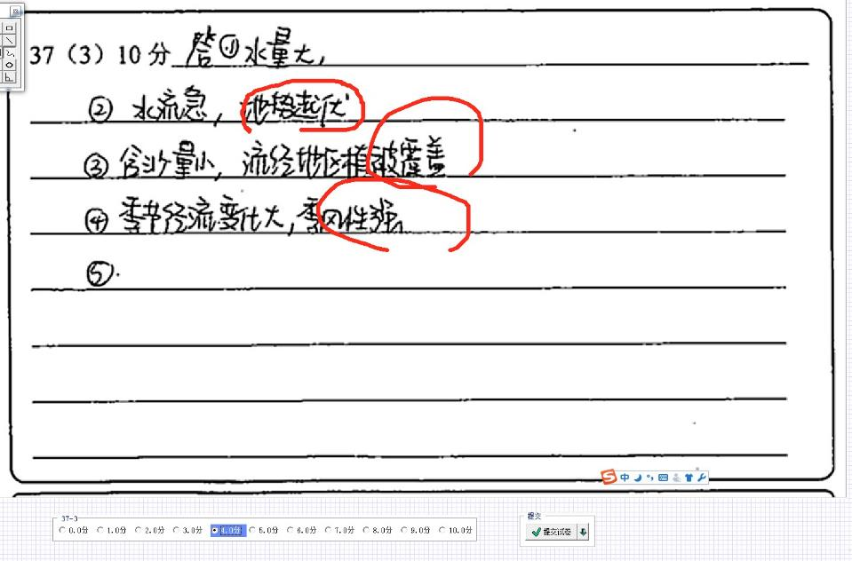
需注意哪些问题？

Slide 31
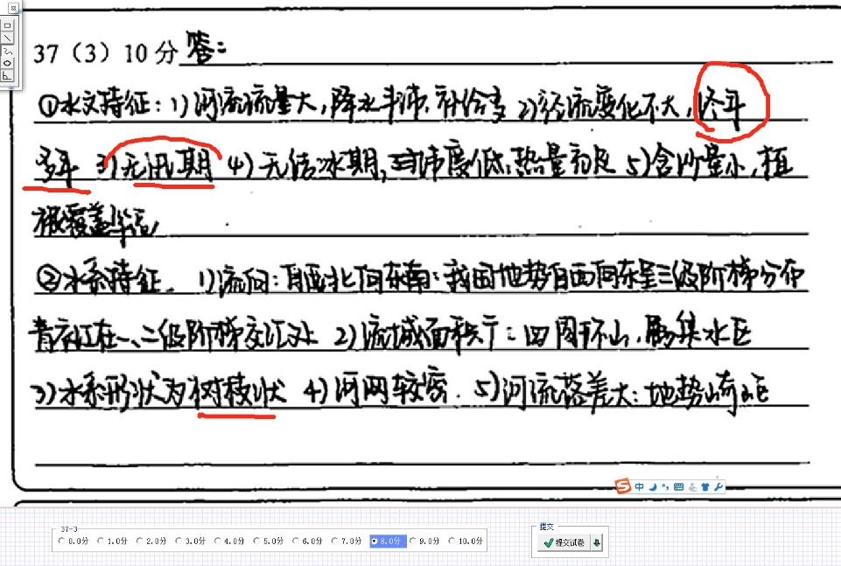
需注意哪些问题？

Slide 32
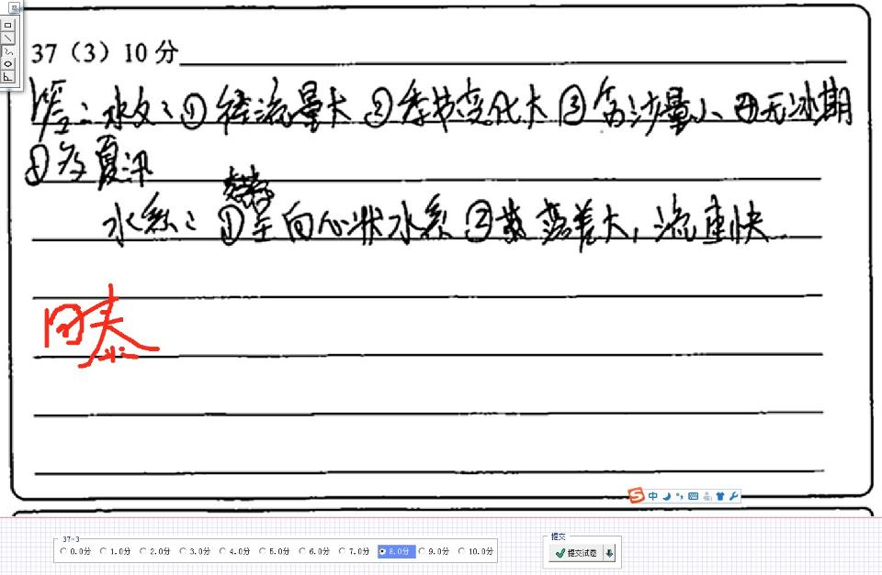
需注意哪些问题？

Slide 33
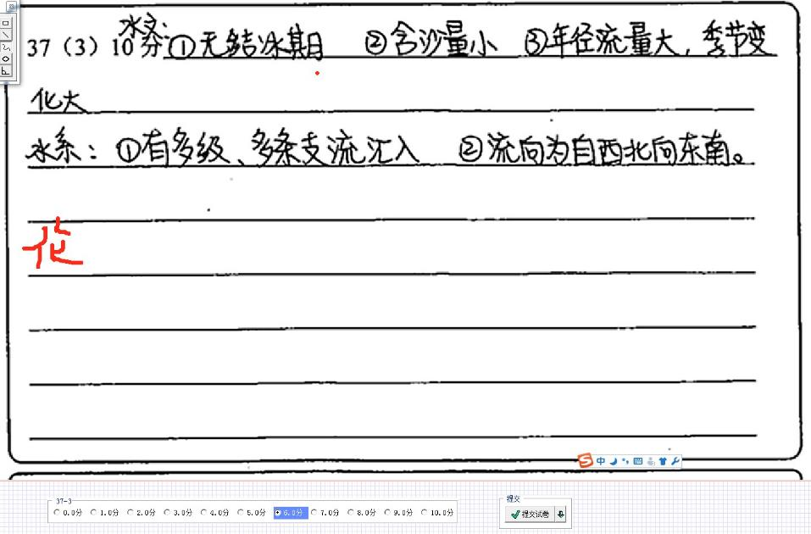
需注意哪些问题？

Slide 34
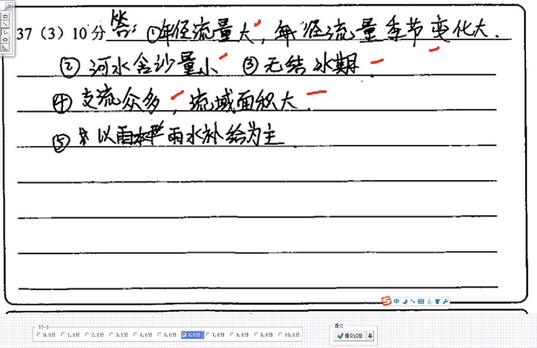
需注意哪些问题？（科代表）

Slide 35
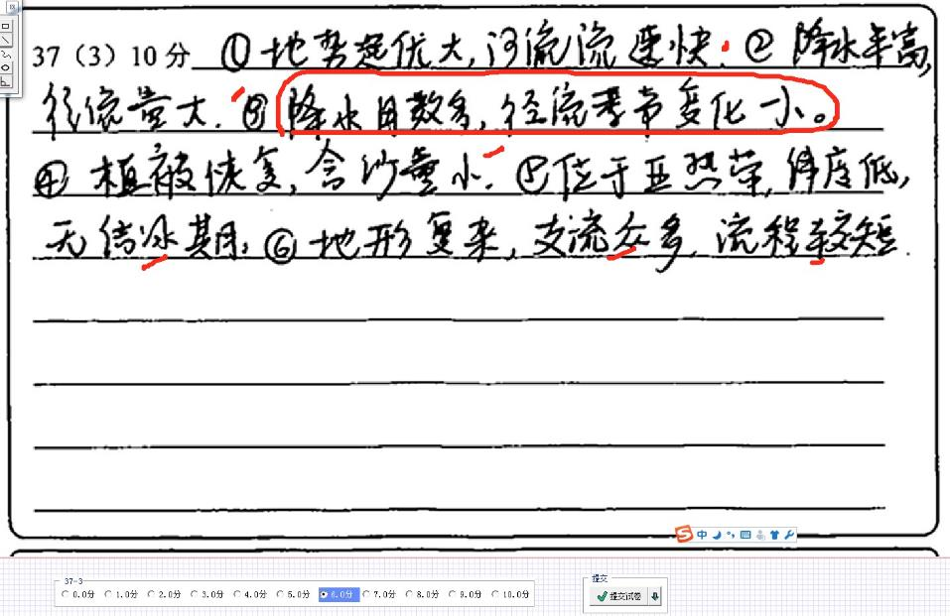
需注意哪些问题？

Slide 36
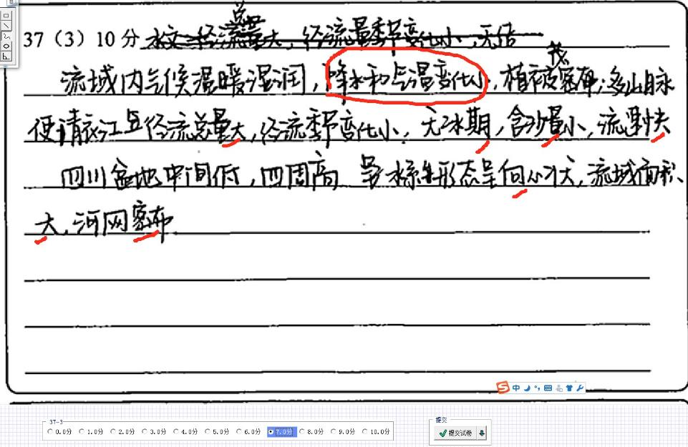
需注意哪些问题？

Slide 37
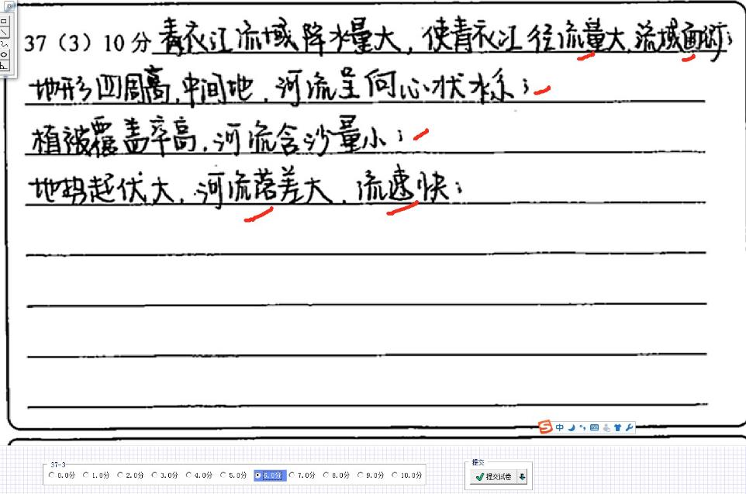
需注意哪些问题？(卢)

Slide 38
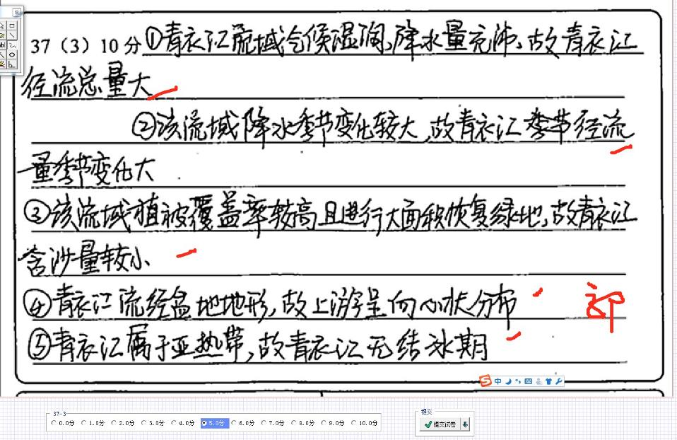
需注意哪些问题？

Slide 39
谜底一：雨城天漏是几种气流相互的作用“雨城天漏,其实是由雅安自身所处的特殊地理环境造就的.”雅安市气象局高工彭贵康告诉我们.从上世纪九十年代初开始,彭贵康便和中国科学院大气物理研究所的专家一起,对“雨城天漏”进行了系统研究.他介绍说,雅安的西侧,是号称世界屋脊的青藏高原,而东面则是平畴千里的四川盆地.雅安处于这两种天壤之别的地貌环境之间,常受高原下沉气流和盆地暖湿气流的交互影响,再加上从印度洋来的南支西风挟带大量暖湿气流,常被迫绕高原东移进入雅安境内,这几种气流相互作用,致使雅安不但雨日多、雨时长,而且雨量大.他指着一张中国地形图让我们看.从地图上,可以清楚地看到雅安处在高原和盆地的夹缝之间,即使是外行也能想像到：一旦高原和盆地上空的气流有什么“风吹草动”,雅安都会饱受降雨之苦.
概括、总结——缩写

Slide 40
谜底二：雨城天漏是雅安喇叭状的地形造就的“雨城天漏还有一个重要原因,那便是雅安别具一格的地理形状造就的.”雅安市气象台台长刘正礼补充说,他从事预报工作多年,把目光投向雅安四周的山脉就不难发现,雨城好象是一个受气的“小媳妇”,其人身自由完全被“丈夫”和“公婆”控制住了：它的西面是高大雄峻的二郎山,西北方是险峻的夹金山,南部又有大相岭横旦相向,只有东面一个出口.这样的地形组成喇叭形状,东来的暖湿气流只能进不能出,一到夜间,四周山上的冷气流下沉,冷暖气流一经交汇,雨城这一受气的“小媳妇”就只能以泪洗面———下起淅淅沥沥的雨来了,这同时也是雅安为何夜雨较多的原因.
概括、总结——缩写

Slide 41
谜底三：雨城天漏是太平洋偏南气流输送的水汽此外,刘正礼还指出：雨城天漏需要大量的暖湿水汽,从大气环流形势分析,为雨城输送水汽的大气环流有太平洋副高和偏南气流.有它们的帮助,“雨城”的天空因此长漏不休.
谜底四：雨城天漏最根本的原因还是地形
从两位专家的解释来看,“雨城天漏最根本的原因还是地形的因素,因为与雅安相邻的其他地区降雨都不多,特别是二郎山、大相岭那一面的泸定和汉源县,更是与雅安的气候有天壤之别.”刘正礼和彭贵康告诉我们.
概括、总结——缩写

Slide 42
为了证实专家们所说的事实,采访完毕后我们即沿着川藏公路翻越二郎山,结果惊奇地发现：仅仅一山之隔,东坡和西坡的气候、地貌、植被、土壤等却天差地别.
在东坡的山麓下,公路两旁草木葳蕤丰茂,原始森林郁郁葱葱、茫无际涯,但天气却实在不敢恭维,不是霪雨霏霏,就是白雾迷茫.
当汽车一翻过垭口,开始下坡后,呈现在眼前的却又是另一番天地：蓝天无垠,艳阳朗照,朵朵浮云洁白无瑕,空气透明清新,放眼能看到前方耸入云端的冰山雪峰,俯视脚下的大地,则见高低不平的黄土地上一片荒凉萧瑟,这里气候干燥,热风劲吹,溪水断流———谁能想到仅仅一山之隔,东坡和西坡的气候差异却如此之大?
可以编题

Slide 43
返回雅安,我们再请气象专家解析此种现象.据刘正礼分析,这种现象与复杂而奇特的地形条件有关： 二郎山的山体呈有秩序的南北走向,这使它的东坡处于迎风面,大量的暖湿气流在这里因抬升作用而凝结成雨滴下降,因此东坡雨水偏多；
西坡因高大山体阻挡,暖湿气流在跨越时几乎丧失殆尽,而且过山后的温度也会过高,导致剩余的水汽蒸发,再加上西坡一带地形闭塞,气温较高,蒸发旺盛,很难形云成雨,因而西坡一带的气候干燥、少雨.看来,雨城天漏,确实是大自然鬼斧神工造就出独特地理环境形成的,只是,类似雅安这样的地理环境,在全球独一无二,所以,世界上的雨城也只能是雅安莫属了.
可以编题

Slide 44
需注意哪些问题？

Slide 45
图为四川盆地部分地区多年平均年降水量分布图。阅读资料回答问题。
雅安素有“天漏”之称，年降水日数多在200天以上。
（4）分析雅安多发泥石流、滑坡的原因。
⬇
泥石流、滑坡的形成
条件？
？
⬇
？
如何联系雅安地理
环境特征进行分析？
➔
？

Slide 46
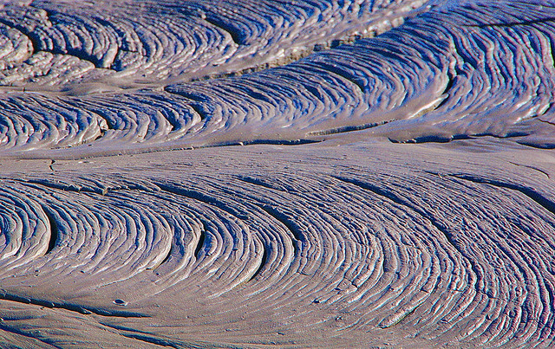
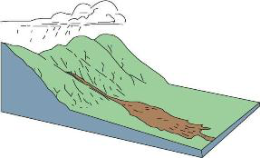
泥石流的形成需要满足三个基本条件：
丰富的物源（上游堆积有丰富的松散固体物质）
（物质基础）
有便于集水集物的陡峭地形（集水盆、沟谷）（驱动力）
充足的水分（短期内有突发性的大量降雨或融雪）

Slide 47
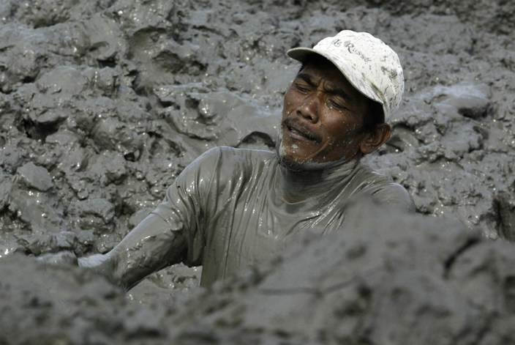
所谓泥石流就是由岩屑和泥水混合而成的复合材料（物质）顺坡滑（流）动的地质过程。具体地说，泥石流是在山区或者其他沟谷深壑，地形险峻的地区，因为暴雨或融雪之后发生的携带有大量泥沙以及石块的特殊洪流。泥石流具有突发性以及流速快、流量大和破坏力强等特点。泥石流常常会冲毁村镇、公路铁路等交通设施等，造成巨大的人员伤亡与财产损失。中国每年都要发生多次造成人员伤亡的滑坡、泥石流这类的地质灾害。 例如，2010年8月7日，甘南藏族自治州舟曲县突降强降雨，县城北面的罗家峪、三眼峪泥石流下泄，由北向南冲向县城，造成沿河房屋被冲毁，泥石流阻断白龙江、形成堰塞湖。舟曲“8·8”特大泥石流灾害中遇难1434人，失踪331人。 2013年1月11日，昭通镇雄县果珠乡高坡村赵家沟在连续雨雪之后突然发生滑坡泥石流，造成46人遇难，2人受伤，以及房屋、牲畜、道路交通等损失。其中，罗远菊一家就死29人，三人在外打工得以幸免。
他的手与头都在外面，就是抽不出身，泥石流中太多石头。泥石流与洪水不一样，一旦卷入泥石流，逃生很难的，水性好亦无用。泥石流中石块多，伤人没商量。
Notes:
他的手与头都在外面，就是抽不出身，泥石流中太多石头。泥石流与洪水不一样，一旦卷入泥石流，逃生很难的，水性好亦无用。泥石流中石块多，伤人没商量。

Slide 48
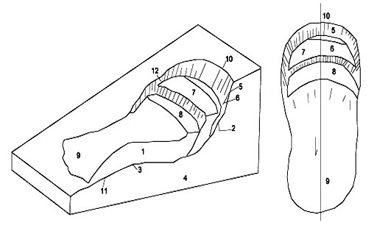
滑坡形成的主要条件
1、具有产生滑坡的斜坡
2、岩（土）体内存在滑动面
3、地下含水量大（雨后、冰雪融化季节）
（1）滑坡体
（滑体）
（2）滑动面
（滑面） （3）剪出口
（4）滑坡床
（滑床） （5）滑坡后壁
（6）滑坡洼地
（7）滑坡台地
（8）滑坡台坎 （9）滑坡前部 （10）滑坡顶点 （11）滑垫面
（12）滑坡侧壁

Slide 49
人类的哪些活动会诱发滑坡？
一些不适当的人类活动都会诱发滑坡。例如：
（1）开挖坡脚：依山修建公路、铁路、建房、建厂等工程，常常开挖坡脚，使坡体下部失去支撑而发生下滑。我国西南、西北的一些铁路、公路，因修建时大力爆破、强行开挖，事后，陆续地在边坡上发生了滑坡，给道路施工、运营带来危害。
（2）蓄水、排水：水渠和水池的漫溢和漏水、工业生产用水和废水的排放、农业灌溉等，均使水流渗入坡体，软化土石，增大坡体容重，加大孔隙水压力，从而诱发滑坡。水库的水位上、下急剧变动，加大了坡体的动水压力，也可诱发滑坡。
（3）堆填加载：在斜坡上大量兴建楼房、修建重型工厂、大量堆填土石、矿渣等，使斜坡支撑不了过大的重量，失去平衡而沿软弱面下滑。尤其是矿山废渣的不合理堆弃，常常触发滑坡。
此外，劈山开矿的爆破作用，可使斜坡的岩土体受振动而松动，发生滑坡；在山坡上乱砍滥伐，使坡体失去保护，有利于雨水等水体的入渗而诱发滑坡；等等。如果上述的人类活动与不利的自然作用互相结合，则就更容易促进滑坡的发生。

Slide 50
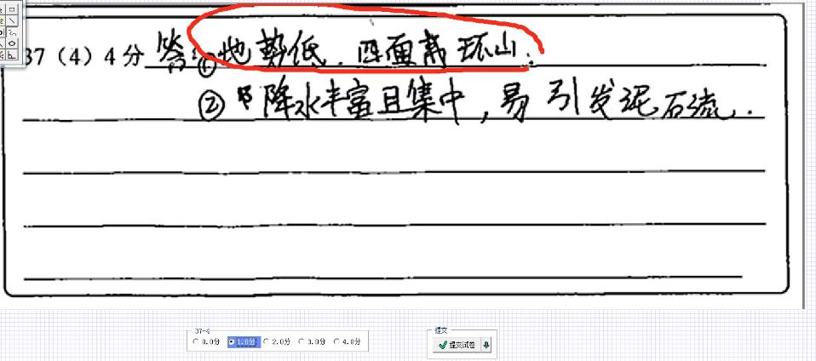

Slide 51
